Slide 1
S.L.A.P. le système de livraison qui fesse (Système de livraison automatisé pharmaceutique)
Par : Jérémie D., Maxime P. & Annie L.

Slide 2
Planification
Définir le problème
Produire le calendrier du projet
Confirmer la faisabilité du projet
Doter le projet en personnel

Slide 3
Définition du problème
Une pharmacie cherche à améliorer son système de livraison en raison d’une hausse de demande. Au lieu d’engager un nouveau livreur traditionnel, elle souhaite faire installer un système de livraison par drone.

Slide 4


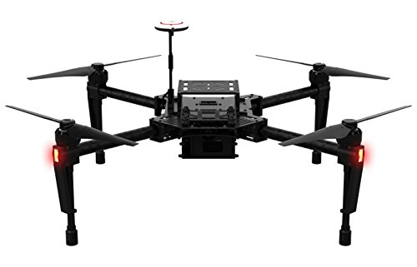
Les drones

Slide 5
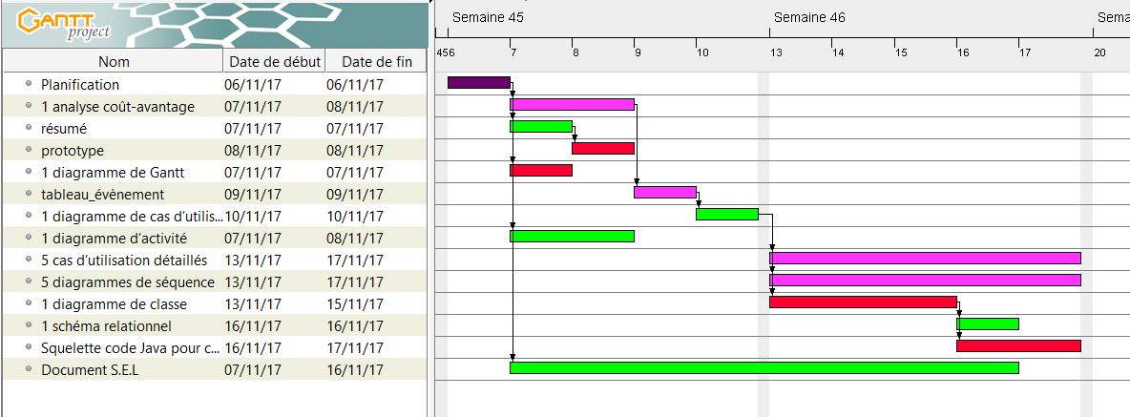
Définition du problème

Slide 6
Faisabilité du projet
Analyse coûts-avantages
Années | 0 | 1 | 2 | 3 | 4 | 5
Avantages | 11 000$ | 28 964$ | 28 964$ | 28 964$ | 28 964$ | 28 964$
Coûts de développement | (31 847)$
Frais d’exploitation |  | (7 784,99)$ | (7 784,99)$ | (7 784,99)$ | (7 784,99)$ | (7 784,99)$
Valeur nette | (20 847)$ | 21 179,01$ | 21 179,01$ | 21 179,01$ | 21 179,01$ | 21 179,01$
Valeur nette cumulée | (20 847)$ | 332,01$ | 21 511,02$ | 42 690,03$ | 63 896,04$ | 85 048,05$
Rendement du capital investi sur 5 ans = 120,17%

